Slide 1
Oila bilan ijtimoiy ish.
Oilalalarga ijtimoiy yordam ko’rsatish

Slide 2
Reja:
            1. Oila bilan olib boriladigan ijtimoiy-pedagogik faoliyat mazmuni.
            2. Ijtimoiy pedagogning oillalarga ko’rsatadigan ijtimoiy-pedagogik yordam shakllari.
            3. Vasiylik va homiylik – ijtimoiy-pedagogik faoliyatning muhim yo’nalishi.
            4. Ota-ona qaramog’ida bo’lmagan bolalar bilan ijtimoiy-pedagogik ish yuritish metodikasi.

Slide 3
Blis-so’rov savollari javoblari:
1. Ijtimoiy-pedagogik nuqtai-nazardan oilalarni to’rtta turga kiritish mumkin: tinch, baxtli oilalar; xatar guruhi oillari; notinch oilalar, asosial oilalar.
2. Oilaning to’rtta ijtimoiy maqomi mavjud: ijtimoiy-iqtisodiy; psixologik, ijtimoiy-madaniy; vaziyatli-rolli.
3. Ijtimoiy pedagog oila bilan ish yuritishda uchta asosiy rolni bajaradi: maslahatchi, metodist, himoyachi.
4. Yetim bolalar – bu 18 yoshgacha ota-onasining biri yoki ikkalasi ham vafot etgan bolalardir. Ijtimoiy yetim bolalar esa biologik ota-onalari bor, biroq turli sabablarga ko’ra ularning tarbiyasi bilan shug’ullanmaydigan bolalardir.
5. Yetimlikning kelib chiqishining uchta asosiy sababi mavjud: 1) ota-onalarning o’z voyaga yetmagan bolasidan voz kechishi; 2) ota-onalik huquqidan mahrum etilish; turli sabablarga ko’ra ota-onalarning vafot etishi.
6. Ota-ona qaramog’isiz qolgan bolalarga ota-onasi vafot etgan; ota-onalik huquqidan mahrun etilganlar; bedarak yo’qolgan; ota-onasi muomalaga layoqatsiz; ota-onasi axloq tuzatish muassasalarida jazo o’tayotgan; ota-onasi jinoyat sodir etib, xibsda bo’lganlar; ota-onaning bola tarbiyasdan voz kechishi.
7. Vasiylik – yetim bolalarga ular voyaga yetgunga qadar g’amxurlik qilish, ya’ni ma’naviy otalik. Homiylik – biror kimsani manfaatlari va huquqlarini himoya qilish, mazkur vazifa zimmasiga yuklatilgan shaxs yoki tashkilot.
8. Farzandlikka olgan oila bilan ijtimoiy-pedagogik ish yuritishning asosiy maqsadi bolaning oila muhitiga muvaffaqiyatli moslashuvini ta’minlash hamda oilaning tarbiyaviy imkoniyatlarini oshirishdan iborat.
9. Farzandlikka olgan oila bilan ijtimoiy-pedagogik ish olti bosqichda amalga oshiriladi: 1) oilani qidirish; 2) ota-onalarni o’rganish; 3) oilaga tashrif buyurish;4) oila muhitini o’rganish; 5) ta’limiy-ma’rifiy faoliyat; 6) yuqori darajadagi ma’rifiy savodxonlik.
10. Mehribonlik uylarining asosiy vazifalariga bola uchun qulay sharoit yaratish; salomatligini asrash; moslashuvni ta’minlash; huquqiy himoyalash; ta’lim olishini ta’minlash; ma’naviy-axloqiy tarbiyalash; hayotiy maqsadlarni shakllantirish va o’z-o’zini rivojlantirishga yo’naltirish.

Slide 4

Jamiyatda oilaning roli o’zining kuchi bo’yicha boshqa qech bir ijtimoiy institutlar bilan tenglashtirib bo’lmaydi. Aynan olada insonning shaxsi shakllanadi va rivojlanadi; bola jamiyatda qiyinchiliksiz moslashib ketishi uchun u ijtimoiy vazifalarni egallaydi. Oila birinchi tarbiyaviy institut sifatida ishtirok etadi, u bilan boqliqlikni inson o’zining butun hayoti davomida qis etadi. Oilada insonning ma’naviyligiga asos solinadi, qulqiy qoidalari yuzaga keltiriladi, shaxsning ichki dunyosi va individual siftlari ochib beriladi.

Slide 5
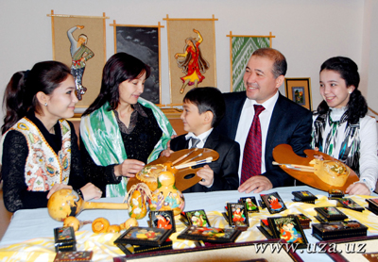
Hamma davrlarda qam oila o’zining bolalarni tarbiyalashda yordam olishga talabni xis etgan. Tarixning ko’rsatishicha odamlar katta oilalar bilan yashaganlarida oilaviy hayotning zarur bo’lgan bilim va ko’nikmalari avloddan avlodga tabiiy ravishda va oddiy kundalik o’tib ketgan. Zamonaviy rivojlangan jamiyatda avlodlar o’rtasidagi oilaviy aloqalar bo’z ilmoqda. Shuning uchun jamiyat oila tashqil etish va bolalarni tarbiyalash qaqidagi zarur bilimlarni etkazish bo’yicha ishlarni o’z zimmasiga oladi. qozirgi paytda ota onalarga mutaxassis psixologlar, ijtimoiy ishlar xodimlari, ijtimoiy pedagoglar va bolalarni tarbiyalash bo’yicha boshqa mutaxassislarning yordamlari zarur.

Slide 6
Ijtimoiy pedagogning oilalarga ijtimoiy-pedagogik
yordam ko‘rsatishdagi asosiy rollari
Asosiy rollar
Maslahatchi
Metodist
Himoyachi
Vazifasi
Ota-onalarga oila tarbiyasini muvaffaqiyatli tashkil etish yuzasidan
pedagogik maslahatlar berish, ota-onalar va bolalar o‘rtasidagi ziddiyatlarni
birgalikda hal etish
Bolalarni turli salbiy ijtimoiy ta’sirlar (ruhiy zo‘riqtirish, mafkuraviy tajovuz, jismoniy ekspluatatsiya hamda giyohvand, ichuvchi yoki bolalarga salbiy
munosabatda bo‘luvchi
ota-onalar)dan himoyalash
Oilada bolalarning erkin va to‘g‘ri rivojlanishlarini ta’minlashga xizmat qiluvchi zarur sharoitlarni yaratishda ota-onalarga ko‘maklashish, bolalarni ijtimoiylashtirishga qaratilgan ma’rifiy tadbirlarni tashkil etish

Slide 7
Oilalarga ijtimoiy-pedagogik yordam ko‘rsatish
bosqichlari
Bosqichlar
1-bosqich
2-bosqich
Ijtimoiy-pedagogik yordamga muhtoj oilalarni aniqlash
Oilalarga ko‘rsatiladigan ijtimoiy-pedagogik yordam yo‘nalishlarini belgilash
3-bosqich
4-bosqich
Oilalarga amaliy ijtimoiy-pedagogik yordam
ko‘rsatish
Oilalarga ko‘rsatiladigan ijtimoiy-pedagogik yordamning samaradorlik darajasini o‘rganish

Slide 8
Ota-ona qaramog‘isiz qolgan bolalarga vasiylik qilish tizimi
Yetimlarga vasiylik qilish
Farzandlikka olish
Davlat qaramog’iga olish
Go’daklar uyi
Vasiylik oilasi
Vaqtinchalik qabul qiluvchi oila
Muruvvat uyi
Mehribonlik uyi
Maktab internat

Slide 9
Farzandlikka olgan oila bilan olib boriladigan ijtimoiy-pedagogik faoliyat bosqichlari va mazmuni
№ | Ijtimoiy-pedagogik faoliyat bosqichlari | Ijtimoiy-pedagogik faoliyat vazifalari | Ijtimoiy-pedagogik faoliyat metodlari
1 | Farzandlikka oluvchi oilani qidirish. | Axborot berish | Anketa so‘rovlari, suhbat, intervyu o‘tkazish
2 | Bo‘lg‘usi qabul qiluvchi ota-onalarni o‘rganish. | Tashhis qo‘yish (ilk) | Anketa so‘rovlari o‘tkazish, suhbat
3 | Bola bo‘lgan muassasa va oilalarga tashrif buyurish (bolalar uyi, inqirozli oila) va boshqalar. | Vositachilik | Kuzatuv, suhbat
4 | Bo‘lg‘usi bola qabul qiluvchi oilani o‘rganish. | Tashhis qo‘yish (guruhlashgan) | Test o‘tkazish, suhbat, hujjatlarni o‘rganish
5 | Boshlang‘ich ta’lim: ma’ruza qilish, hikoya, suhbat o‘tkazish, video-filmlar ko‘rsatish. | Ta’lim berish | Ma’ruza, suhbat, kuzatuv, mashg‘ulotlar
6 | Bolani oilaga oylashtirish, ota-onalarga chuqur ta’lim berish. | Patronaj | Kerakli metodlardan o‘z o‘rnida foydalanish

Slide 10
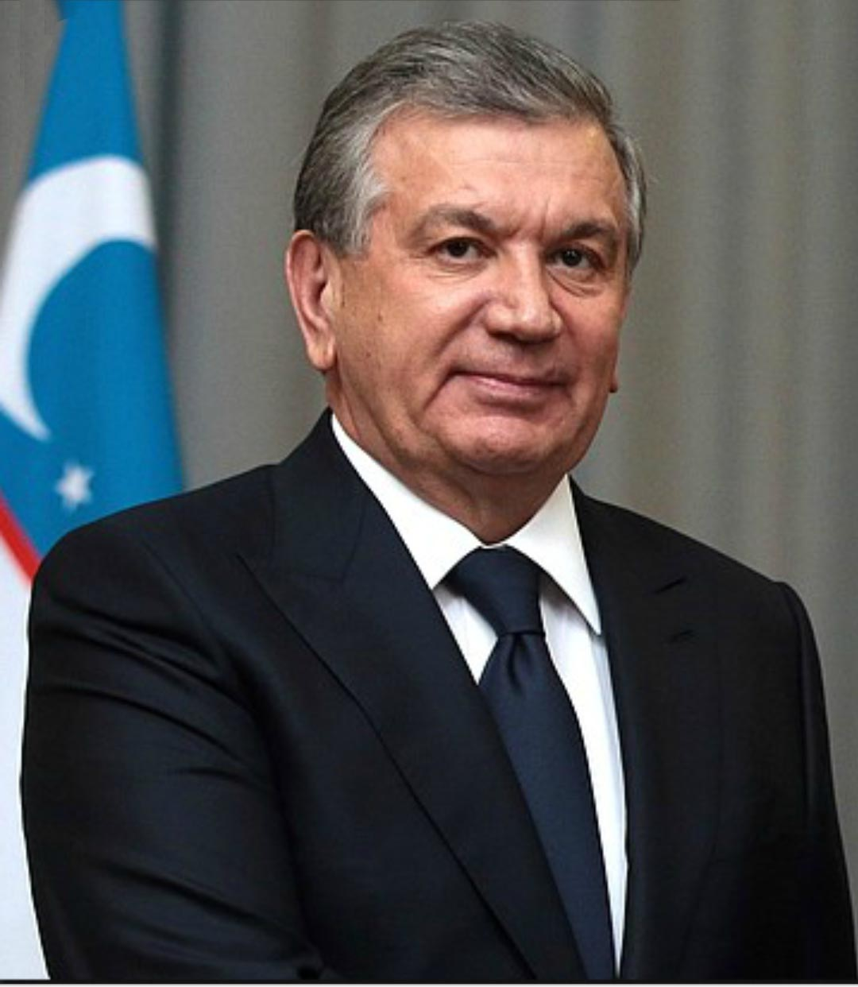
«Xalqimiz qadim-qadimdan oilani muqaddas deb bilgan.
Oila ahil va totuv bo'lsa, jamiyatda tinchlik
va hamjihatlikka erishiladi,
davlatda osoyishtalik va barqarorlik hukm suradi.
Oila farovonligi milliy farovonlik asosidir».

Slide 11
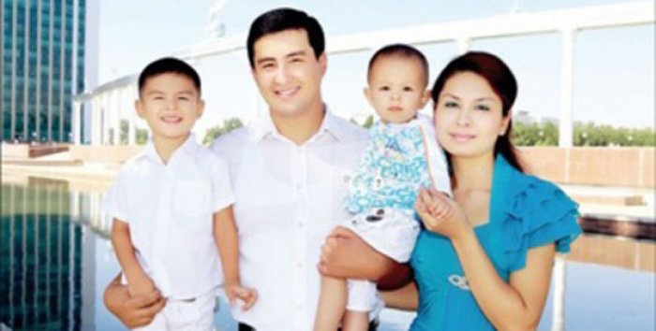
Oilaning asosiy funksiyalari
Oila jamiyat ijtimoiy tuzumining birlamchi bo'g`ini bo'lib, inson shaxsini shakllantirish oiladan boshlanadi. Oila-murakkab ijtimoiy guruh. U biologik, ijtimoiy, axloqiy, mafkuraviy va ruhiy munosabatlarning birlashuvi natijasida vujudga keladi, shu sababli oilalar birlashib, jamiyatni tashkil etadi.

Slide 12
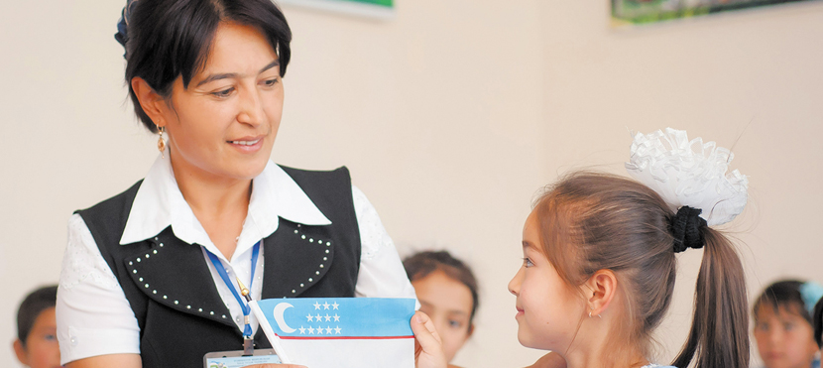
«Oila-kishilarning qon-qarindoshlik, mulk va manfaat umumiyligi va talab-ehtiyojlarini birgalikda qondirishga asoslangan, maqsadi yagona bo'lgan majmua. Ya'ni mikroijtimoiy tuzilmadir»

Slide 13
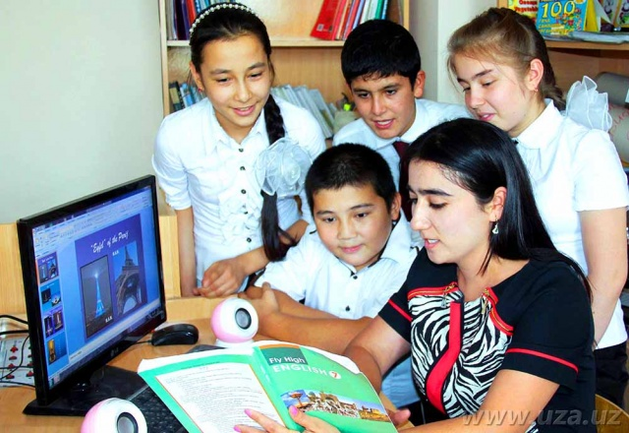
Oila-jamiyatning boshlang`ich ijtimoiy bo'g`inidir. U o'zida oila a'zolarining ehtiyojlari, qiziqishlari, mayllari, tarbiyasi va boshqa ijtimoiy faoliyat turlarini aks ettiradi. Ota-onalarning bola shaxsiga ilmiy dunyoqarash asoslari, ma'naviy-axloqiy, nafosat, mehnat va boshqa ijtimoiy omillarni shakllantirish maqsadida tizimli ta'sir ko'rsatish jarayoniga oilaviy tarbiya deyiladi.

Slide 14
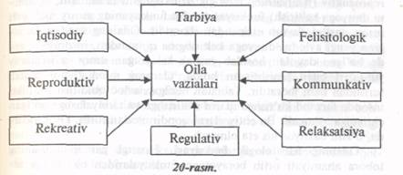
Jamiyatning asosiy bo'g`ini bo'lmish-oilalarning vazifalari turli-tuman

Slide 15
E’’TIBORINGIZ UCHUN RAXMAT!

